Slide 1
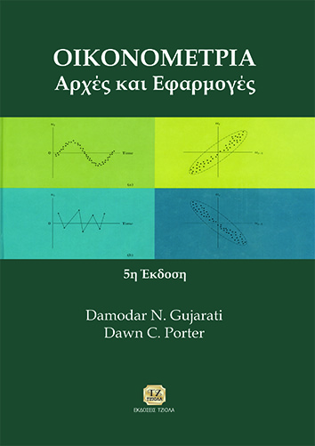
Κεφάλαιο 2
Διμεταβλητή Ανάλυση Παλινδρόμησης: Ορισμένες Βασικές Ιδέες

Slide 2
Εισαγωγή
Μελετούμε τη διμεταβλητή παλινδρόμηση, ή την παλινδρόμηση δύο μεταβλητών.
Η εξαρτημένη μεταβλητή (παλινδρομούμενη μεταβλητή - regressand) σχετίζεται σε μία ερμηνευτική μεταβλητή (παλινδρομητής - regressor).
Η γενικότερη ανάλυση πολλαπλής παλινδρόμησης στην οποία η παλινδρομούμενη μεταβλητή σχετίζεται με έναν ή περισσότερους παλινδρομητές είναι από πολλές απόψεις μία λογική επέκταση της περίπτωσης των δύο μεταβλητών.

Slide 3
2.1 Ένα Υποθετικό Παράδειγμα
Τα στοιχεία στον πίνακα αναφέρονται σε ένα συνολικό πληθυσμό 60 οικογενειών σε μία υποθετική κοινότητα και το εβδομαδιαίο εισόδημά τους (X) και η εβδομαδιαία κατανάλωσή τους (Y) είναι σε δολάρια.
Οι 60 οικογένειες χωρίζονται σε 10 εισοδηματικές ομάδες (από $80 έως $260) και οι εβδομαδιαίες δαπάνες της κάθε οικογένειας στις διάφορες ομάδες παρουσιάζονται στον πίνακα.
Ως εκ τούτου, έχουμε 10 σταθερές τιμές της X και τις αντίστοιχες τιμές της Υ έναντι κάθε μίας από τις τιμές Χ˙ επομένως, υπάρχουν 10 υποπληθυσμοί της Y.

Slide 4
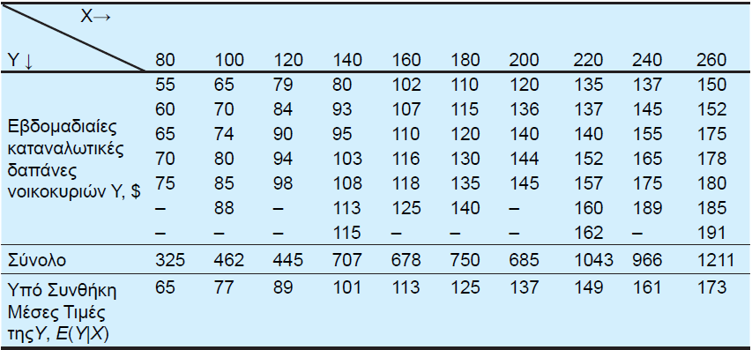
2.1 Ένα Υποθετικό Παράδειγμα
ΠΙΝΑΚΑΣ 2.1 Εβδομαδιαίο Εισόδημα Χ Νοικοκυριών (σε $)

Slide 5
2.1 Ένα Υποθετικό Παράδειγμα
Το εβδομαδιαίο εισοδηματικό επίπεδο των $80 αντιστοιχεί σε μέση καταναλωτική δαπάνη $65, ενώ το εβδομαδιαίο εισοδηματικό επίπεδο των $200, αντιστοιχεί σε μέση καταναλωτική δαπάνη $137.
Συνολικά έχουμε 10 μέσες τιμές για 10 υποπληθυσμούς της Y.
Αυτές οι μέσες τιμές ονομάζονται υπό συνθήκη προσδοκώμενες τιμές (conditional expected values), διότι εξαρτώνται από τις τιμές που δίνονται στην (υπό συνθήκη) μεταβλητή Χ.
Tις παρουσιάζουμε ως E(Y|X), η οποία διαβάζεται ως η προσδοκώμενη τιμή της Y δοθείσης της τιμής της X

Slide 6
2.1 Ένα Υποθετικό Παράδειγμα
Είναι σημαντικό να διακρίνουμε αυτές τις υπό συνθήκη προσδοκώμενες τιμές από την άνευ συνθηκών προσδοκώμενη τιμή (unconditional expected value) των εβδομαδιαίων καταναλωτικών δαπανών, E(Y).
Αν προσθέσουμε τις εβδομαδιαίες καταναλωτικές δαπάνες για το σύνολο των 60 οικογενειών του πληθυσμού και διαιρέσουμε αυτό τον αριθμό με 60, θα έχουμε τον αριθμό $121,20 ($7272/60), ο οποίος είναι η άνευ συνθηκών μέση τιμή ή προσδοκώμενη αξία των εβδομαδιαίων καταναλωτικών δαπανών, E(Y)˙
Είναι άνευ συνθηκών με την έννοια ότι για να καταλήξουμε σε αυτό τον αριθμό δεν έχουμε λάβει υπόψη μας τα επίπεδα εισοδήματος των διαφόρων οικογενειών.

Slide 7
2.1 Ένα Υποθετικό Παράδειγμα
Τα σκούρα κυκλωμένα σημεία στο Διάγραμμα 2.1 δείχνουν τις υπό συνθήκη μέσες τιμές της Y έναντι των διαφόρων τιμών της X.
Αν ενώσουμε αυτές τις υπό συνθήκη μέσες τιμές, καταλήγουμε σε αυτό που είναι γνωστό ως η γραμμή παλινδρόμησης του πληθυσμού (ΓΠΠ) (population regression line - PRL), ή η καμπύλη παλινδρόμησης του πληθυσμού (population regression curve).
Πιο απλά, είναι η παλινδρόμηση της Y έναντι της X.

Slide 8
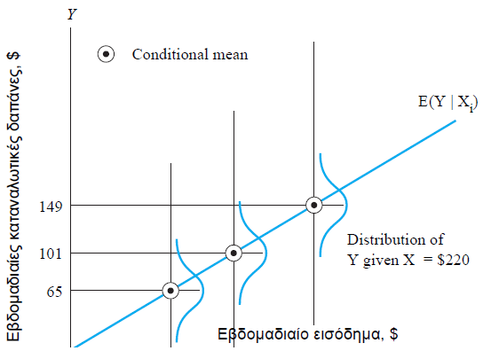
2.1 Ένα Υποθετικό Παράδειγμα
ΔΙΑΓΡΑΜΜΑ 2.1 Υπό συνθήκη κατανομή δαπανών για διάφορα εισοδηματικά επίπεδα (στοιχεία του Πίνακα 2.1)
Υπό συνθήκη μέσος
Κατανομή της
Υ δοθείσης της Χ = $220

Slide 9
2.1 Ένα Υποθετικό Παράδειγμα
Γεωμετρικά, μία καμπύλη παλινδρόμησης του πληθυσμού είναι απλώς ο γεωμετρικός τόπος των υπό συνθήκη μέσων της εξαρτημένης μεταβλητής για τις σταθερές αξίες της (των) ερμηνευτικής (ών) μεταβλητής (ών).
Πιο απλά, είναι η καμπύλη που συνδέει τους μέσους των υποπληθυσμών της Y που αντιστοιχούν στις δοθείσες τιμές του παλινδρομητή X.
Το διάγραμμα αυτό δείχνει ότι για κάθε Χ (δηλαδή, επίπεδο εισοδήματος) υπάρχει ένας πληθυσμός τιμών της Y (εβδομαδιαία καταναλωτική δαπάνη) που βρίσκεται διεσπαρμένος γύρω από τον (υπό συνθήκη) μέσο των τιμών αυτών της Y.
Yποθέτουμε πως αυτές οι τιμές της Y κατανέμονται συμμετρικά γύρω από τις αντίστοιχες (υπό συνθήκη) μέσες τιμές τους.
Και η γραμμή παλινδρόμησης (ή καμπύλη) διαπερνά αυτές τις (υπό συνθήκη) μέσες τιμές.

Slide 10
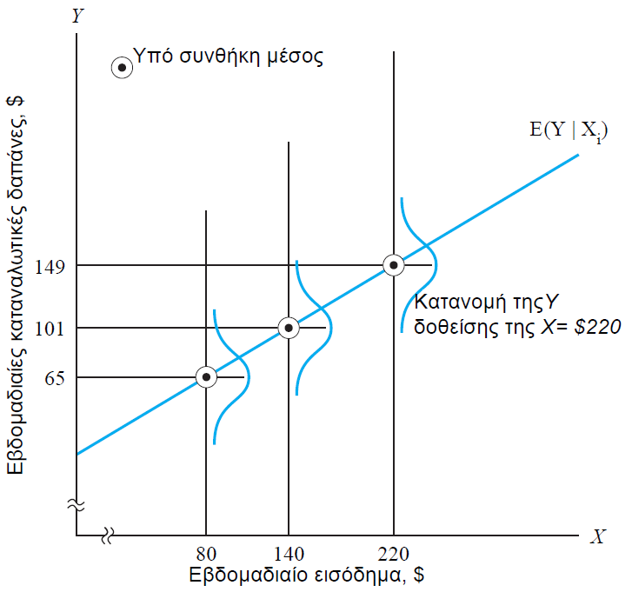
2.1 Ένα Υποθετικό Παράδειγμα
ΔΙΑΓΡΑΜΜΑ 2.2 Γραμμή παλινδρόμησης του πληθυσμού (στοιχεία Πίνακα 2.1).

Slide 11
2.2 Η Έννοια της Συνάρτησης Παλινδρόμησης του Πληθυσμού (PRF)
Κάθε υπό συνθήκη μέσος E(Y | X_{i}) είναι μία συνάρτηση της X_{i}, όπου X_{i} είναι μία δεδομένη τιμή της Χ.
E(Y | X_{i}) = f(X_{i}) (2.2.1)
όπου
f(X_{i}) = κάποια συνάρτηση της ερμηνευτικής μεταβλητής X.
E(Y | X_{i}) είναι μία γραμμική συνάρτηση της X_{i}.
Είναι γνωστή ως υπό συνθήκη συνάρτηση προσδοκίας – ΣΣΠ (conditional expectation function - CEF) ή συνάρτηση παλινδρόμησης του πληθυσμού (population regression function - PRF) ή παλινδρόμηση πληθυσμού (population regression - PR).
Αναφέρει ότι η προσδοκώμενη τιμή της κατανομής της Y δοθείσης της X_{i} συνδέεται συναρτησιακά με τη X_{i}.

Slide 12
2.2 Η Έννοια της Συνάρτησης Παλινδρόμησης του Πληθυσμού (PRF)
Ως μία πρώτη προσέγγιση ή υπόθεση εργασίας, μπορούμε να υποθέσουμε ότι η PRF E(Y | X_{i}) είναι μία γραμμική συνάρτηση της X_{i}, π.χ., του τύπου
E(Y | X_{i}) = β₁ + β₂X_{i} (2.2.2)
όπου
β₁ και β₂ είναι άγνωστες, αλλά σταθερές παράμετροι που είναι γνωστές ως συντελεστές παλινδρόμησης (regression coefficients).
Οι β₁ και β₂, επίσης, είναι γνωστές και ως συντελεστής σταθεράς (intercept coefficient) και συντελεστής κλίσης (slope coefficient), αντίστοιχα.
Η εξίσωση (2.2.1), είναι γνωστή ως γραμμική συνάρτηση παλινδρόμησης του πληθυσμού (linear population regression function).
Ορισμένες εναλλακτικές εκφράσεις που χρησιμοποιούνται στη βιβλιογραφία είναι γραμμικό υπόδειγμα παλινδρόμησης του πληθυσμού ή απλώς γραμμική παλινδρόμηση του πληθυσμού.
Οι όροι χρησιμοποιούνται παλινδρόμηση, εξίσωση παλινδρόμησης και υπόδειγμα παλινδρόμησης ως συνώνυμα.

Slide 13
2.3 Η Έννοια του Όρου Γραμμικό
Γραμμικότητα ως προς τις Μεταβλητές
Η πρώτη και ίσως πιο «φυσική» έννοια της γραμμικότητας είναι ότι η υπό συνθήκη προσδοκία της Y είναι μία γραμμική συνάρτηση της X_{i}.
Η καμπύλη παλινδρόμησης στην περίπτωση αυτή είναι μία ευθεία γραμμή. Με βάση αυτή την ερμηνεία, μία συνάρτηση παλινδρόμησης, όπως η E(Y | X_{i}) = β₁ + β₂X_{i}² δεν είναι μία γραμμική συνάρτηση επειδή η μεταβλητή X εμφανίζεται με μία δύναμη ή ένα δείκτη ίση/ίσο με 2.
Μία συνάρτηση Y = f(X) θεωρείται γραμμική ως προς τη Χ αν η Χ εμφανίζεται με μία δύναμη ή δείκτη ίση με 1 (δηλαδή, εξαιρούνται όροι όπως X², , και ούτω καθεξής) και δεν πολλαπλασιάζεται ή διαιρείται με οποιοδήποτε άλλη μεταβλητή (για παράδειγμα, Χ*Ζ ή Χ/Ζ, όπου Ζ είναι μία άλλη μεταβλητή).

Slide 14
2.3 Η Έννοια του Όρου Γραμμικό
Γραμμικότητα ως προς τις Παραμέτρους
Η δεύτερη ερμηνεία της γραμμικότητας είναι ότι η υπό συνθήκη προσδοκία της Y, E(Y | X_{i}), είναι μία γραμμική συνάρτηση των παραμέτρων, δηλαδή των β.
Μπορεί να είναι ή μπορεί να μην είναι γραμμική ως προς τη μεταβλητή X.
Σε αυτή την ερμηνεία το E(Y | X_{i}) = β₁+ β₂X_{i}² είναι ένα γραμμικό (ως προς τις παραμέτρους) υπόδειγμα παλινδρόμησης.
Έστω ότι η X παίρνει την τιμή 3. Ως εκ τούτου, E(Y | X = 3) = β₁+ 9β₂, η οποία είναι προφανώς γραμμική ως προς τις β₁ και β₂.
Μία συνάρτηση λέγεται ότι είναι γραμμική ως προς την παράμετρο, π.χ. β₁, αν η β₁ υψώνεται μόνο στην 1^{η} και δεν πολλαπλασιάζεται ή διαιρείται με οποιαδήποτε άλλη παράμετρο (για παράδειγμα, β₁β₂, β₂/β₁, και ούτω καθεξής).

Slide 15
2.3 Η Έννοια του Όρου Γραμμικό
Από τις δύο ερμηνείες της γραμμικότητας, η γραμμικότητα ως προς τις παραμέτρους αφορά την ανάπτυξη της θεωρίας παλινδρόμησης.
Ως εκ τούτου, ο όρος «γραμμική» παλινδρόμηση θα σημαίνει πάντα μία παλινδρόμηση που είναι γραμμική ως προς τις παραμέτρους˙ τα β (δηλαδή, οι παράμετροι) υψώνονται μόνο στην πρώτη δύναμη. Μπορεί να είναι ή μπορεί να μην είναι γραμμική ως προς τις ερμηνευτικές μεταβλητές, τις Χ.

Slide 16
ΔΙΑΓΡΑΜΜΑ 2.3 Γραμμικές συναρτήσεις ως προς τις παραμέτρους

Slide 17
2.4 Στοχαστικός Προσδιορισμός της PRF
Μπορούμε να εκφράσουμε την απόκλιση μίας μεμονωμένης Y_{i} γύρω από την προσδοκώμενη τιμή της ως εξής:
u_{i} = Y_{i} – E(Y | X_{i})
ή
Y_{i} = E(Y | X_{i}) + u_{i} (2.4.1)
όπου η απόκλιση u_{i} είναι μία μη παρατηρήσιμη τυχαία μεταβλητή που παίρνει θετικές ή αρνητικές τιμές.
Η u_{i} είναι γνωστή ως στοχαστικός διαταρακτικός όρος (stochastic disturbance) ή στοχαστικός όρος σφάλματος (stochastic error term).

Slide 18
2.4 Στοχαστικός Προσδιορισμός της PRF
Η E(Y|X_{i}) συνιστώσα είναι γνωστή ως συστηματική, ή προσδιοριστική, συνιστώσα και η u_{i}, το οποίο είναι η τυχαία, ή μη συστηματική, συνιστώσα.
Πρόκειται για ένα υποκατάστατο ή προσέγγιση για όλες τις μεταβλητές που έχουν παραλειφθεί ή αγνοούνται και οι οποίες μπορεί να επηρεάσουν τη Y, αλλά δεν περιλαμβάνονται (ή δεν μπορούν να περιληφθούν) στο υπόδειγμα παλινδρόμησης.

Slide 19
2.5 Η Σημασία του Στοχαστικού Διαταρακτικού Όρου
Ο διαταρακτικός όρος u_{i} είναι ένα υποκατάστατο για όλες εκείνες τις μεταβλητές που παραλείπονται από το υπόδειγμα, αλλά που επηρεάζουν συλλογικά τη Y.
Προκύπτει ένα προφανές ερώτημα:
Γιατί δεν εισάγουμε όλες αυτές τις μεταβλητές στο υπόδειγμα;
Οι λόγοι είναι πολλοί.

Slide 20
2.5 Η Σημασία του Στοχαστικού Διαταρακτικού Όρου
Ασάφεια της θεωρίας
Μη διαθεσιμότητα στοιχείων
Βασικές μεταβλητές έναντι βοηθητικών μεταβλητών
Εγγενής τυχαιότητα της ανθρώπινης συμπεριφοράς
Χαμηλής ποιότητας προσεγγιστικές μεταβλητές
Αρχή της φειδούς
Λανθασμένη συναρτησιακή μορφή

Slide 21
2.6 Η Συνάρτηση Παλινδρόμησης του Δείγματος (SRF)
Το ερώτημα είναι: Μπορούμε να προβλέψουμε, από το δείγμα του Πίνακα 2.4, τη μέση εβδομαδιαία καταναλωτική δαπάνη Y του συνόλου του πληθυσμού η οποία αντιστοιχεί στις επιλεγμένες Χ;
Με άλλα λόγια, μπορούμε να εκτιμήσουμε την PRF από το δείγμα;
Ενδέχεται να μην είμαστε σε θέση να εκτιμήσουμε την PRF με «ακρίβεια» λόγω διακυμάνσεων στη δειγματοληψία.
Για να το διαπιστώσουμε αυτό, ας υποθέσουμε ότι εξάγουμε ένα επιπλέον τυχαίο δείγμα από τον πληθυσμό του Πίνακα 2.1, όπως παρουσιάζεται στους Πίνακες 2.4 και 2.5.

Slide 22
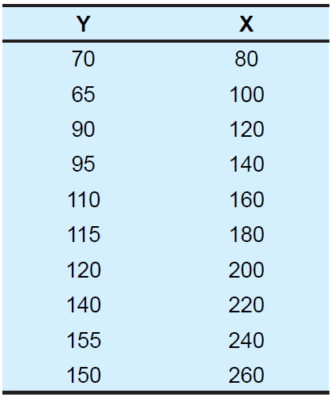
2.6 Η Συνάρτηση Παλινδρόμησης του Δείγματος (SRF)
ΠΙΝΑΚΑΣ 2.4 Πρώτο Τυχαίο Δείγμα από τον Πληθυσμό του Πίνακα 2.1

Slide 23
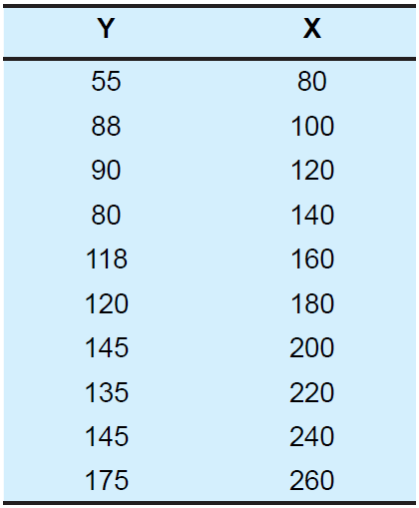
2.6 Η Συνάρτηση Παλινδρόμησης του Δείγματος (SRF)
ΠΙΝΑΚΑΣ 2.5 Δεύτερο Τυχαίο Δείγμα από τον Πληθυσμό του Πίνακα 2.1

Slide 24
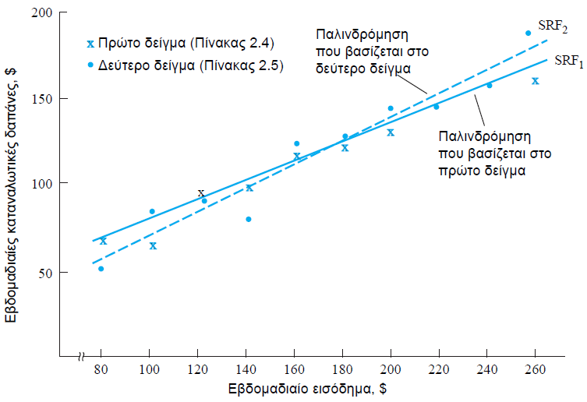
2.6 Η Συνάρτηση Παλινδρόμησης του Δείγματος (SRF)
ΔΙΑΓΡΑΜΜΑ 2.4 Γραμμές παλινδρόμησης που βασίζονται σε δύο διαφορετικά δείγματα.

Slide 25
2.6 Η Συνάρτηση Παλινδρόμησης του Δείγματος (SRF)
Οι γραμμές παλινδρόμησης στο Διάγραμμα 2.4 είναι γνωστές ως γραμμές παλινδρόμησης του δείγματος (sample regression lines).
Υποθετικά, αντιπροσωπεύουν τη γραμμή παλινδρόμησης του πληθυσμού, όμως λόγω διακυμάνσεων στη δειγματοληψία είναι στην καλύτερη περίπτωση μία προσέγγιση της πραγματικής παλινδρόμησης του πληθυσμού.
Κατ’ αναλογία με την PRF στην οποία βασίζεται η γραμμή παλινδρόμησης του πληθυσμού, μπορούμε να αναπτύξουμε την έννοια της συνάρτησης παλινδρόμησης του δείγματος (SRF) η οποία θα εκπροσωπεί τη γραμμή παλινδρόμησης του δείγματος.

Slide 26
2.6 Η Συνάρτηση Παλινδρόμησης του Δείγματος (SRF)
Ένας εκτιμητής (estimator), γνωστός και ως στατιστική (δείγματος), είναι απλά ένας κανόνας ή ένας τύπος ή μία μέθοδος που δηλώνει πως να εκτιμήσουμε την παράμετρο του πληθυσμού από τις πληροφορίες που παρέχονται από το δείγμα που έχουμε στη διάθεσή μας.
Μία συγκεκριμένη αριθμητική τιμή που λαμβάνεται από τον εκτιμητή σε μία εφαρμογή είναι γνωστή ως εκτίμηση (estimate).
Μπορούμε να εκφράσουμε την SRF στη στοχαστική της μορφή, ως εξής:
(2.6.2)
Εκτός από τα σύμβολα που έχουν ήδη οριστεί, ο ui δηλώνει τον όρο των καταλοίπων (residual) (του δείγματος).

Slide 27
ΔΙΑΓΡΑΜΜΑ 2.5 Γραμμές παλινδρόμησης δείγματος και πληθυσμού

Slide 28
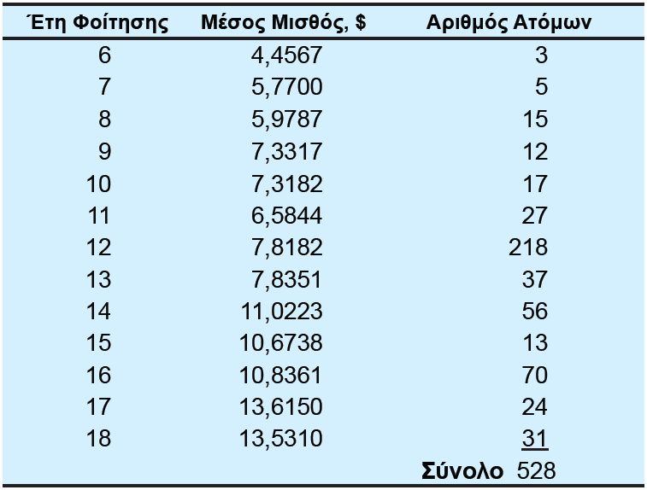
2.7 Χαρακτηριστικά Παραδείγματα
ΠΙΝΑΚΑΣ 2.6 Μέσο Ωρομίσθιο βάσει Εκπαίδευσης

Slide 29
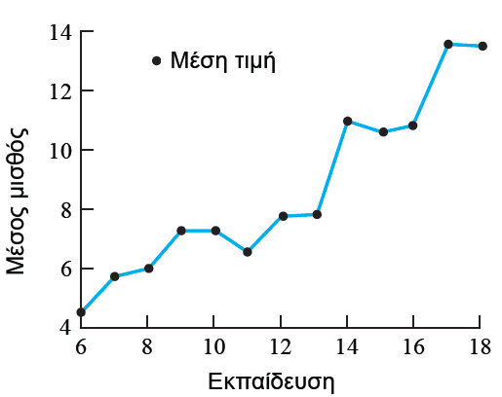
2.7 Χαρακτηριστικά Παραδείγματα
ΔΙΑΓΡΑΜΜΑ 2.6 Σχέση μεταξύ μέσων μισθών και εκπαίδευσης.

Slide 30
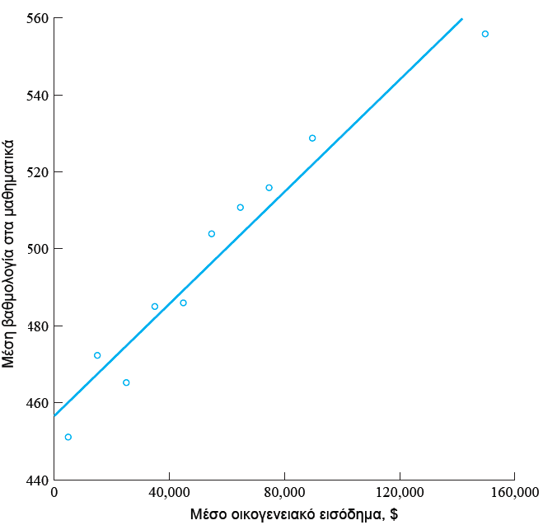
2.7 Χαρακτηριστικά Παραδείγματα
ΔΙΑΓΡΑΜΜΑ 2.7 Σχέση μεταξύ των μέσων βαθμολογιών στα SATs Μαθηματικών και του μέσου οικογενειακού εισοδήματος.

Slide 31
Περίληψη και Συμπεράσματα
Η βασική έννοια της ανάλυσης παλινδρόμησης είναι η έννοια της υπό συνθήκη συνάρτησης προσδοκίας (CEF), ή της συνάρτησης παλινδρόμησης του πληθυσμού (PRF).
Ασχολούμαστε σε μεγάλο βαθμό με τις γραμμικές PRFs, δηλαδή, τις παλινδρομήσεις που είναι γραμμικές ως προς τις παραμέτρους. Μπορεί να είναι ή να μην είναι γραμμικές ως προς τις παλινδρομούμενες μεταβλητές ή τους παλινδρομητές.
Για εμπειρικές μελέτες, αυτή που έχει σημασία είναι η στοχαστική PRF. Ο στοχαστικός διαταρακτικός όρος u_{i} διαδραματίζει έναν κρίσιμο ρόλο στην εκτίμηση της PRF.
Η PRF είναι μία εξιδανικευμένη έννοια, αφού στην πράξη σπάνια έχει κάποιος πρόσβαση στο σύνολο του πληθυσμού τον οποίο μελετά. Συνήθως, κάποιος έχει ένα δείγμα παρατηρήσεων από τον πληθυσμό. Ως εκ τούτου, κάποιος χρησιμοποιεί τη στοχαστική συνάρτηση παλινδρόμησης δείγματος (SRF) για την εκτίμηση της PRF.

